Slide 1
落实双重预防机制培训课件（政府层面）
黑龙江省燃气协会工作汇报
黑龙江省燃气协会：李军
汇报人：
汇报时间：2024.10.8

Slide 2
目 录
依据、释义、目的及适用范围
进一步提高思想认识
压实主体责任
强化监督管理
总结与提升

Slide 3
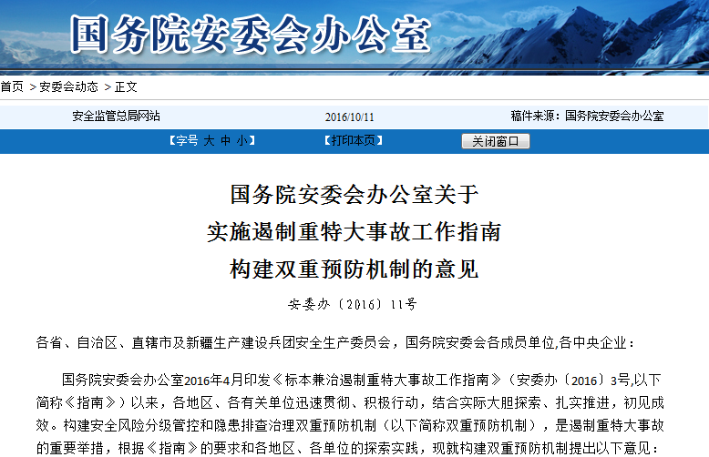
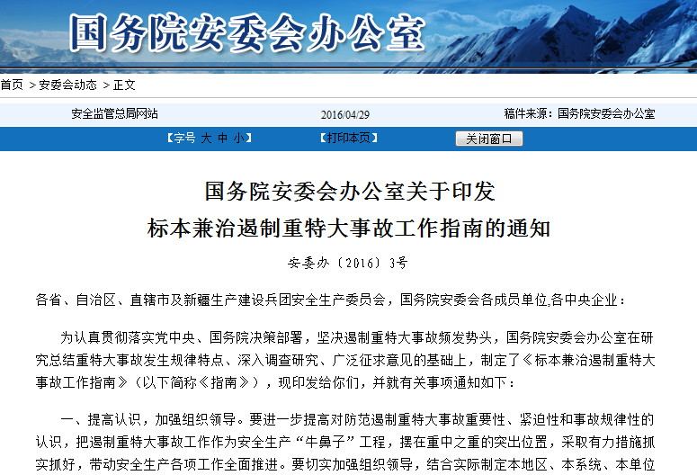
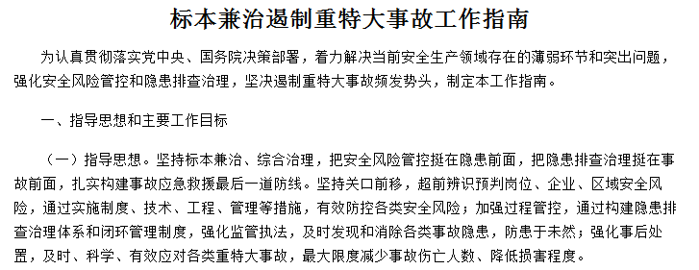
建立双重预防机制的依据
《中华人民共和国安全生产法》、 《城镇燃气管理条例》、《城镇燃气经营安全重大隐患判定标准》 、《黑龙江省城镇燃气管理条例》、黑龙江省安委办印发《关于全面推进安全风险分级管控和隐患排查治理双重预防机制建设的工作方案》等相关要求，明确提出建立、健全和落实安全风险分级管控和隐患排查治理双重预防机制。

Slide 4
双重预防机制释义
风险分级管控，就是风险管理，包括危险源辨识、风险评价分级、风险管控，即辨识风险点有哪些危险物质及能量，在什么情况下可能发生什么事故，全面排查风险点的现有管控措施是否完好，运用风险评价准则对风险点的风险进行评价分级，然后由不同层级的人员对风险进行管控，保证风险点的安全管控措施完好。
隐患排查治理，就是对风险点通过隐患排查等方式进行全面管控，及时发现风险点管控措施潜在的隐患，及时对隐患进行治理。

Slide 5
目的与意义
燃气企业现状：
目前燃气企业面临着许多安全风险，如燃气管道老化、腐蚀、第三方破坏、充装配送不规范、安检不到位、作业操作不规范等，这些风险如果得不到有效控制和管理，可能会导致安全事故的发生。同时，一些燃气企业存在安全风险分级管控不到位、隐患排查治理不闭环等问题，需要进一步加强和完善双重预防机制建设。

Slide 6
目的与意义
压实燃气经营企业主体责任
推动燃气安全治理模式向事前预防转型
传统燃气安全管理模式侧重于事后应对，难以有效预防事故，亟需向事前预防转型，强化风险防控与隐患排查治理的双重预防机制是预防安全事故的关键措施。

Slide 7
住建厅“通知”适用范围
各地燃气主管部门
该通知适用于全省各级燃气主管部门，要求加强对城镇燃气企业的监管和指导，推动双重预防机制的建设和完善。
城镇燃气企业
该通知适用于全省各级城镇燃气企业，要求按照《黑龙江省镇燃气企业建立健全安全风险分级管控和隐患排查治理双重预防机制工作指引》的规定，建立健全并落实双重预防机制。
社会力量
该通知也适用于社会力量参与城镇燃气安全监管和治理，鼓励其支持、参与双重预防机制的建设和运行。

Slide 8
进一步提高思想认识
进一步增强风险意识
增强风险意识，充分认识建立健全双重预防机制的重要性。
构筑有序工作格局
坚持构建政府领导有力、部门监管有效、企业责任落实、社会参与有序的工作格局。

Slide 9
进一步提高思想认识
指导燃气企业风险控制在隐患之前
指导燃气企业坚持超前防范、关口前移，从风险辨识入手，以风险管控为手段，把风险控制在隐患形成之前。
督促燃气企业严防隐患演变为安全事故
督促燃气企业通过隐患排查，找出风险控制过程中存在的缺失和漏洞，建立清单管理、动态更新、闭环管理的隐患排查治理动态清零制度，及时消除隐患，严防隐患问题演变为安全事故。

Slide 10
进一步压实各方责任
各级燃气主管部门
进一步加强工作统筹，明确责任分工，细化落实措施，并开展燃气企业双重预防机制运行情况备案工作。
指导本地燃气企业按照工作指引（详见“通知”附件）和国家、省、市及行业管理部门双重预防机制建设有关规定，建立健全各种安全风险分级管控和隐患排查制度，推动双重预防机制的完善与落实。
帮助燃气经营企业的解决重点难点问题，避免出现“建用两张皮”现象。
01

Slide 11
进一步压实各方责任
燃气经营企业
是双重预防机制建设的责任主体，负责制定本企业双重预防机制建设实施方案，开展风险辨识、评估、管控以及隐患排查、治理和报告等工作。
02
社会力量参与
各地根据实际情况，通过购买服务、邀请专业技术人员支持等方式，鼓励社会力量参与双重预防机制完善、运行、监督工作，确保双重预防机制持续、有效、稳定、健康运行。
03

Slide 12
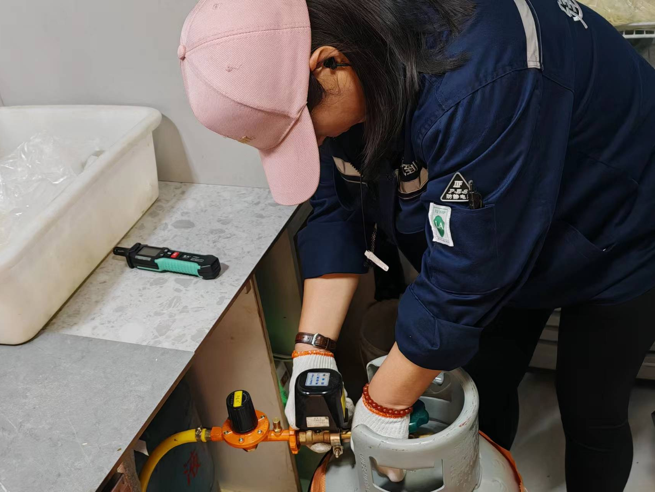
进一步强化监督管理
强化对燃气经营企业监督检查
依据“双随机，一公开”要求将双重预防机制建设纳入安全生产年度监督检查计划，对作业现场随机抽查，对检查中发现的隐患，责令燃气经营企业立即进行治理。
对发现的重大隐患应当依法作出停业整顿、停止施工、停止使用相关设施或者设备的决定。
对重大隐患排除前或者排除过程中无法保证安全的，要责令城镇燃气经营企业立即从危险区域内撤出作业人员。

Slide 13
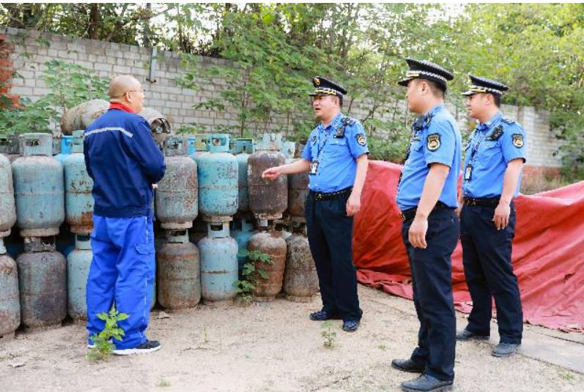
进一步强化监督管理
运用评价体系 严肃执法
将双重预防机制建设、运行情况及时纳入年度燃气企业信用评价体系。
对以下情况依据相关法律法规进行严肃处罚：1、未建立安全风险分级管控制度或者未按照安全风险分级采取相应管控措施。2、未建立事故隐患排查治理制度或者重大事故隐患排查治理情况未按照规定报告。3、未将事故隐患排查治理情况如实记录或者未向从业人员通报的燃气企业。

Slide 14
总结提升
各地要注重总结本地区在双重预防机制建设方面的工作成效，推广先进、查找不足、不断完善，推动双重预防机制建设水平稳步提升。各市（地）要持续抓好城镇燃气企业双重预防机制建设工作，每季度末向住建厅报送本地区燃气企业双重预防机制建立完善情况总结及典型经验做法。

Slide 15
落实双重预防机制培训课件
（企业层面）
黑龙江省燃气协会
李 军

Slide 16
目 录
总则
风险分级管控
隐患排查治理

Slide 17
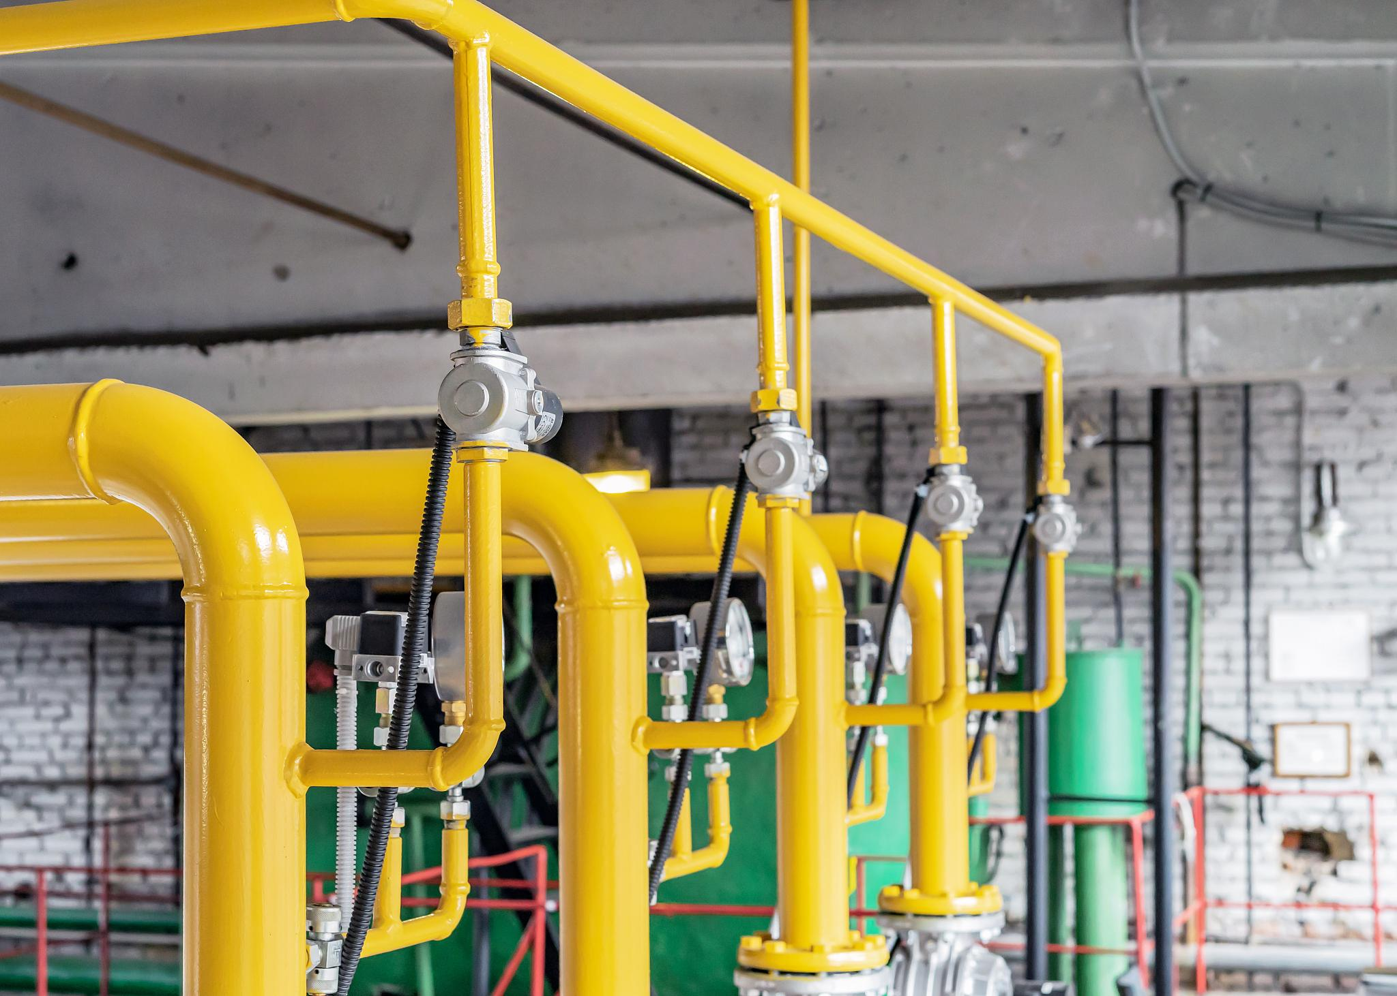
总则
目的及意义：双重预防机制的建立完善是为了城镇燃气经营企业准确把握安全生产的特点和规律，以风险为核心，坚持事前防范、关口前移，从风险辨识入手，以风险管控为手段，把风险控制在隐患形成之前，并通过隐患排查，找出风险控制过程中存在的缺失、漏洞，及时消除隐患。

Slide 18
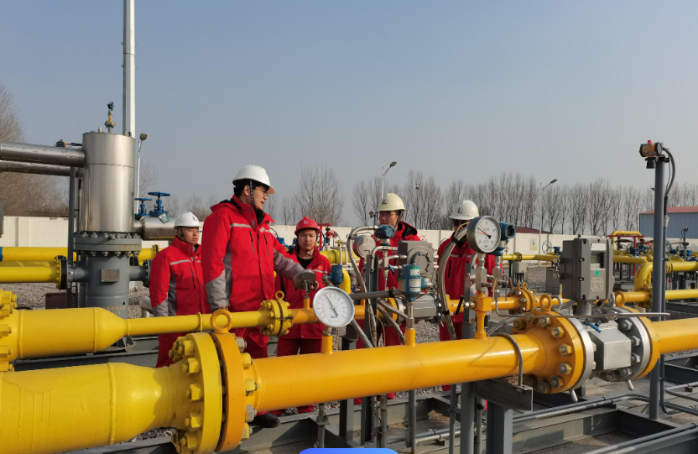
总则
责任主体
城镇燃气经营企业
建立健全各种安全风险分级管控和隐患排查制度，明确本单位各部门、各岗位及从业人员的责任，建立并落实企业全员安全生产责任制，保障安全生产资金足额投入，负责落实安全生产双重预防机制运行。

Slide 19
总则
城镇燃气经营企业应做到
(一)应建立双重预防机制领导小组，分岗位、分专业、分工种全面开展安全风险分级管控和隐患排查治理。
（二）城镇燃气经营企业应完善双重预防机制，建立考核、评估工作制度，并将结果纳入企业安全生产责任制考核内容。
（三）城镇燃气经营企业应建立双重预防机制培训制度，组织本单位员工开展风险管理技能培训，确保从业人员知悉工作岗位和作业环境的风险因素、风险等级、防范措施、应急方法以及隐患排查治理的相关知识和技能。

Slide 20
风险分级管控
风险分级管控原则
城镇燃气经营企业应合理划分企业风险点或风险单元，进行风险分级判定、落实风险分级管控措施。分级管控应遵循风险越高、管控层级越高原则。
安全风险等级判定准则
风险度 | 等级 |  | 应采取的行动/控制措施 | 实施期限
 | Ⅰ级 | 不可允许的风险，极其危险 | 在采取措施降低危险有害前，不能继续作业，对改进措施进行评估 | 立刻
 | Ⅱ级 | 较大的风险，高度危险 | 采取紧急措施降低风险，建立运行控制程序，定期检查、测量及评估 | 立即或近期整改
 | Ⅲ级 | 中度风险,一般危险 | 可考虑建立目标、建立操作规程，加强培训及沟通 | 设定期限治理
 | Ⅳ级 | 低风险可接受 | 可考虑建立操作规程、作业指导书但需定期检查 | 有条件、有经费时治理

Slide 21
风险分级管控
风险点划分方法
城镇燃气经营企业可根据自身的管理方式方法和经验，采用一种或多种方法对可能导致事故发生的生产经营环节或关键点进行风险点或风险单元划分。
根据燃气区域、场所、部位等作业环境因素划分；
根据燃气设备、设施、材料等实物状态因素划分；
根据作业人员及相关人员行为等人为因素划分；
根据企业管理体系建设及管理制度执行情况等管理因素划分。

Slide 22
风险分级管控
风险点划分还应考虑的因素
常规和非常规作业活动；
所有进入燃气场站的人员（包括本单位人员、来访人员等）的活动；
从业人员的行为、能力和其他人的因素（包括工序交接前后产生的危险源）；
在现场附近，由工作活动所产生的危险源（包括周边配送电线路、周边构筑物、市政工程等）；
工作进度计划、工作作业时间、施工工艺、施工作业工序的变更及气象作业条件的变化等产生的危险源；
对作业区域、设备、操作程序、工作方案，包括作业人员的操作能力。

Slide 23
风险分级管控
安全风险分类
城镇燃气经营企业应对辨识出的安全风险进行分类梳理，参照《生产安全事故报告和调查处理条例》《城镇燃气经营安全重大隐患判定标准》《企业职工伤亡事故分类标准》等有关规定，综合考虑引起事故的诱导性原因、致害性、伤害方式等，突出遏制重特大事故，高度关注暴露人群，聚焦重大危险源、劳动密集型场所、高危作业工序和受影响的人群规模，结合实际确定安全风险类型。

Slide 24
风险分级管控
风险点分类划分方法示例
样表1：作业岗位清单
表F.1 ＊＊＊企业作业岗位清单
车间
序号 | 区域或工段 | 岗位名称 | 主要任务 | 备注
样表2：岗位作业内容清单
表F.2 ＊＊＊企业岗位作业内容清单
车间 岗位
序号 | 作业内容 | 作业步骤 | 作业目的 | 备注
样表3：危险源风险清单
表F.3 ＊＊＊企业风险点（危险源）辨识标准
序号 | 风险点类别 | 风险点名称 | 诱发事故类型 | 备注

Slide 25
风险分级管控
安全风险辨识方法
风险点识别方法
以安全检查表法（SCL）对生产现场及其它区域的物的不安全状态、人的不安全行为、作业环境不安全因素及管理缺陷进行识别；
以作业危害分析法（JHA）并按照作业步骤分解逐一对作业过程中的人的不安全行为进行识别。

Slide 26
风险分级管控
安全风险辨识方法
在进行危险有害识别时，应依据《生产过程危险和有害因素分类与代码》（GB/T 13861-2009）等的规定，对潜在的人的因素、物的因素、环境因素、管理因素等危险有害因素进行辨识，充分考虑危险有害的根源和性质。如，造成火灾和爆炸的因素；造成冲击和撞击、物体打击、高处坠落、机械伤害的原因；造成中毒、窒息、触电及辐射的因素；工作环境的化学性危险有害因素和物理性危险有害因素；人机工程因素；设备腐蚀、焊接缺陷等；导致有毒有害物料、气体泄漏的原因等。

Slide 27
风险分级管控
安全风险辨识方法
考虑指南的普遍适用性，普遍采用作业条件危险分析法（LEC）或风险矩阵法（LS）进行风险评价，各风险点识别方法应只使用一种评价方法。
注：亦可采用第三方安全评价结果。
作业条件危险性分析法（LEC）：是对具有潜在危险性作业环境中的危
险有害因素进行半定量的安全评价方法。
风险矩阵法（LS）：是指事件发生的可能性与事件后果的结合评价方法

Slide 28
风险分级管控
安全风险分级
依据辨识结果将安全风险分从高到低分为重大风险、较大风险、一般风险和低风险四个级别，分别用“红、橙、黄、蓝”四种颜色标识。
红、橙、黄、蓝
安全风险分级管控可按以下原则进行：
（一）一级风险（重大风险、红色）：指存在很高的安全风险，不加控制可能发生群死群伤事故的作业活动；一级风险防控需纳入厂级安全风险监管体系。
（二）二级风险（较大风险、橙色）：指存在较高的安全风险，不加控制可能发生人身重伤或人身死亡事故的作业活动；对二级风险防控需纳入部门级安全风险监管体系。

Slide 29
风险分级管控
（三）三级风险（一般风险、黄色）：指存在一定的安全风险，不加控制可能发生人身轻伤事故的作业活动；对三级风险防控需纳入现场班组级安全风险日常监管体系。
（四）四级风险（低风险、蓝色）：指存在较低安全风险，不加控制可能发生轻伤及以下事件的作业；对四级风险防控需纳入现场班组或员工级别安全风险日常监管体系。

Slide 30
风险分级管控
提级管控情形
下列情形需对风险实行提级管控，风险等级在初判的基础上提高一级，直至提至一级风险（重大风险）：
（一）年度内发生过生产安全事故，导致发生人员死亡事故的；
（二）年度内因生产安全问题受到行政处罚或因现场安全管理问题被行业管理部
门记入不良行为记录的；
（三）对发现的重大事故隐患没有采取治理措施或对重大事故隐患整改不到位的；
（四）随着燃气设施运行以及施工工序、工艺的变化，风险等级急剧增加的；
（五）受天气、环境等自然条件影响，需要提级管理的；
（六）其他需要实行提级管理情形的。

Slide 31
风险分级管控
直接判定一级重大风险的几种情形
存在下列情况之一的，可直接判定为一级风险（重大风险）：
（一）违反法律法规及国家标准中强制条款的；
（二）连续发生死亡、重伤、重大财产损失事故，且现在发生事故的诱因依然存在的；
（三）可能导致住房城乡建设部《城镇燃气经营安全重大隐患判定标准》中列出重大隐患发生的风险。
重大风险不等于重大隐患 重大隐患伴随着重大风险

Slide 32
风险分级管控
风险控制措施的制定
确定风险级别后应采取多种控制措施进行风险管理。
风险控制的主要措施
（1）工程技术措施，实现本质安全；
（2）管理措施，规范安全管理，包括建立健全各类安全管理制度和操作规程；完
善、落实事故应急预案；建立检查监督和奖惩机制等；
（3）教育培训和个体防护措施，提高从业人员的操作技能和安全意识，减少职业
伤害；
（4）事故应急措施，减少事故发生，降低事故造成的损失。

Slide 33
风险分级管控
风险控制措施的制定
选择风险控制措施应考虑的因素
（1）可行性和可靠性；
（2）先进性和安全性；
（3）经济合理性及经营运行情况；
（4）可靠的技术保证和服务。

Slide 34
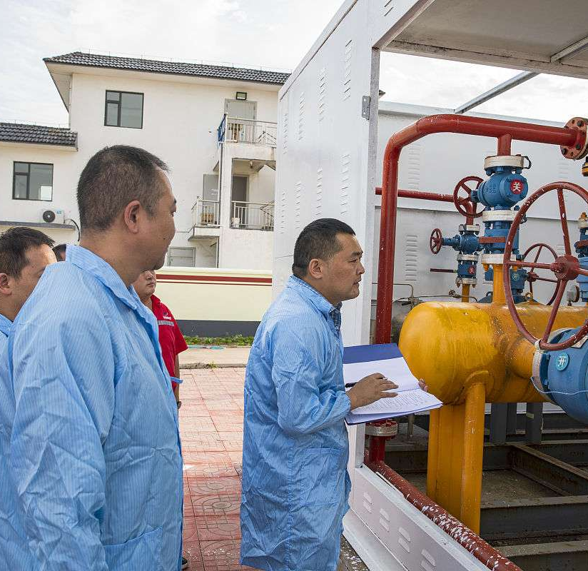
风险分级管控
风险控制措施的制定
控制措施应在实施前针对以下内容审核：
（1）措施的可行性和有效性；
（2）是否使风险降低到可容许水平；
（3）是否产生新的危险有害因素；
（4）是否已选定了最佳的解决方案；
（5）是否会被应用于实际工作中。

Slide 35
风险分级管控
城镇燃气经营企业建立安全风险分级管控台账，落实以下管控措施。
（一）安全风险公示。使用红、橙、黄、蓝四种颜色，将作业场所、设备设施等区域存在的不同等级风险标示在总平面布置图或地理坐标图中，并将安全风险分级管控信息台账、隐患排查治理台账等信息进行公示。公示栏应设置在醒目位置，向本企业从业人员或外来人员公示公司风险分布情况。

Slide 36
风险分级管控
城镇燃气经营企业建立安全风险分级管控台账，落实以下管控措施。
（二）安全风险告知。采取安全技术交底、岗前签订安全风险告知书、制作岗位风险告知卡、建立风险公告栏、绘制风险分布图等形式对从业人员进行风险告知，包括主要安全风险、可能引发事故隐患类别、事故后果、管控措施、应急处置措施、报告方式、应急电话等内容。对存在重大安全风险的工作场所和岗位，要设置明显警示标志，强化安全风险监测预警。加强风险教育和技能培训，确保管理层和每名员工都掌握安全风险的基本情况及防范、应急措施。

Slide 37
风险分级管控
城镇燃气经营企业建立安全风险分级管控台账，落实以下管控措施。
（三）安全风险管控。从组织、制度、技术、应急等方面对安全风险进行有效管控，通过隔离危险源、采取技术手段、实施个体防护、设置监控设施等措施，对安全风险分级、分层、分类、分专业进行管理，逐一落实企业、场站、班组和岗位的管控责任，尤其要强化对重大危险源和存在重大安全风险的生产经营系统、生产区域、经营区域、岗位的重点管控，动态评估、调整风险等级和管控措施，确保安全风险始终处于受控范围内。

Slide 38
风险分级管控
城镇燃气经营企业对重大风险还应采取以下管控措施：
（一）制定专项动态监测计划，每月更新监测数据或状态，并单独建立档案；
（二）制定专项管控方案和应急措施，定期开展应急演练；
（三）将重大风险的名称、位置、危险特性、影响范围、可能发生的事故及后果、
管控措施和安全防范与应急措施告知直接影响范围内的相关人员；
（四）在重大风险所在场所设置明显的安全警示标志，标明危险特性、可能发生
的事件后果、安全防范和应急措施；
（五）当风险发生重大变化、进入预警状态或发生事故时，应迅速将相关信息报
送属地燃气管理部门。

Slide 39
风险分级管控
重大风险管控措施示例
风险点编号 |  | XXXX-XXXX-XXXX
风险点名称 |  | 配送作业
风险点位置 |  | 市区
风险因素 |  | 1、设备设施是否符合国家要求； 2、配送人员换瓶服务是否符合岗位规定要求； 3、用户是否通过培训掌握安全使用常识； 4、气瓶运输的驾驶员、押运员和车辆是否符合规定要求。
风险类别/可能导致事故类型 |  | 火灾、爆炸、其他伤害 |  | 风险等级 | 红色：重大风险
管控单位/责任人
序号 | 检查事项 |  | 风险控制措施 |  |  | 检查频次
1 | 是否为智能钢瓶，是否超期 |  | 按国家要求更换为智能钢瓶，录入系统跟踪，到期更换。 |  |  | 每半年
2 | 是否具有报警切断装置，是否超期 |  | 按国家规定安装报警切断装置，录入系统跟踪，到期更换。 |  |  | 每半年
3 | 报警器安装位置是否合理 |  | 按规范规定安装在距离地面30厘米位置，不符合要求的立即更改。 |  |  | 每月
4 | 是否安装自闭阀门 |  | 按要求安装自闭阀门，未安装的及时加装。 |  |  | 每月
5 | 连接管是否为液化气专用 |  | 按要求及时更换为液化气专用连接管。 |  |  | 每月
6 | 换瓶时配送人员是否进行全面安检 |  | 配送人员换瓶时必须对用户设施进行全面安检，政府引导配送企业相对固定。 |  |  | 每次换瓶时
7 | 用户是否自提气瓶，自行换瓶 |  | 与政府联动，加强对用户的宣传培训，杜绝用户自提气瓶，自行换瓶。 |  |  | 每次换瓶时
8 | 灶具是否液化气专用，是否具有熄火保护装置 |  | 灶具需使用液化气专用灶具，否则必须更换，无熄火保护装置的应及时更换。 |  |  | 每次换瓶时
9 | 配送车辆是否符合规定要求 |  | 1.配送的气瓶应当符合《气瓶直立道路运输技术要求》的规定，应当作固定处理，不得倒放、叠放和悬挂在箱体外侧。 2.配送车辆不得装载除气瓶、配送辅助工具及相关安全防范器材以外的其它货物。 3.装载应当符合核定装载质量，不得超载和违法载人。 4.配送车辆应配备不少于两个4公斤的干粉灭火器并配备若干气瓶角阀堵头。 5.配送车辆在加油或充电时，车上不得超载液化气瓶。 6.未经备案登记的车辆不得进行瓶装燃气配送业务。 7．配送车辆应当配置卫星定位系统和泄露报警系统，满足车辆定位、轨迹记录、安全警示等功能要求，并确保运行车辆与驾驶员匹配，其它人员不得驾驶。 |  |  | 每次

Slide 40
风险分级管控
重大风险管控措施示例
风险点编号 |  | XXXX-XXXX-XXXX
风险点名称 |  | 重大风险用户
风险点位置 |  | XX用户
风险因素 |  | 违反住建部的重大隐患判定标准
风险类别/可能导致事故类型 |  | 火灾、爆炸、中毒窒息、人员伤亡等危害 |  |  | 风险等级 | 重大风险
管控单位/责任人
序号 | 检查事项 |  | 序号 | 风险控制措施（管理、技术、防护） |  |  | 检查频次
1 | 是否漏气 |  | 1 | 如存在，制定整改措施，立即整改，切断气源，无法解决的同时报告主管部门，寻求政府支持。 |  |  | 每年
2 | 是否直排式热水器安装在浴室 |  | 2 | 如存在，制定整改措施，立即整改，切断气源，无法解决的同时报告主管部门，寻求政府支持。 |  |  | 每年
3 | 是否烟道式热水器安装在密闭空间并且没安装烟管 |  | 3 | 如存在，制定整改措施，立即整改，切断气源，无法解决的同时报告主管部门，寻求政府支持。 |  |  | 每年
4 | 是否使用国家明令淘汰的燃气具、连接管 |  | 4 | 如存在，制定整改措施，立即整改，切断气源，无法解决的同时报告主管部门，寻求政府支持。 |  |  | 每年
5 | 是否燃气设施在卧室、卫生间 |  | 5 | 如存在，制定整改措施，立即整改，切断气源，无法解决的同时报告主管部门，寻求政府支持。 |  |  | 每年

Slide 41
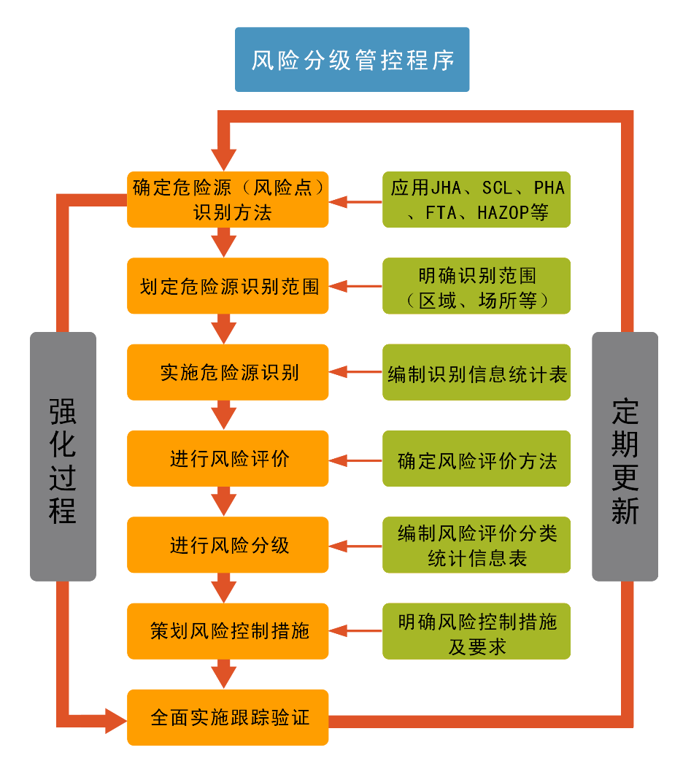
风险分级管控

Slide 42
隐患排查治理
城镇燃气经营企业对隐患排查应做到：
城镇燃气经营企业建立各层级隐患排查表及隐患排查治理台账，应明确隐患排查治理人强化安全隐患的排查、治理、评估、核销全过程的闭环管理，同时应当对下列因素开展隐患排查：
（一）从业人员是否存在违反安全操作规程和相关安全管理规定的行为；
（二）作业场所和设施设备是否符合安全生产相关规定、标准要求；
（三）是否按照有关法律法规、规章和强制性标准规定建立实施安全生产管理制度；
（四）风险分级管控中确定的管控措施是否有效运行；
（五）其他可能造成生产安全事故的因素。

Slide 43
隐患排查治理
城镇燃气经营企业对隐患排查应做到：
有下列情形之一的，城镇燃气经营企业应当开展专项隐患排查：
（一）与本单位安全生产相关的法律法规、规章、标准以及规程制定、修改或者废止的；
（二）设备设施、工艺、技术、生产经营条件、周边环境发生重大变化的；
（三）特殊情况下需要停工停产或停工停产后需要复工复产的；
（四）发生生产安全事故或者险情的；
（五）气候条件发生重大变化或者预报可能发生重大自然灾害，对安全生产构成威胁的。

Slide 44
隐患排查治理
城镇燃气经营企业对隐患排查应做到：
应制定全年《隐患排查计划》，明确隐患排查组织级别、排查时间、排查要求、排查范围、排查人员等，隐患排查计划应做到定期排查与日常排查相结合、综合排查与专项排查相结合、一般排查与重点排查相结合。对存在重大风险和较大风险的场所、环节、部位及其管控措施应重点排查。应如实记录隐患排查结果，及时将隐患名称、位置、明细、等级、治理期限及治理措施等信息在企业内部通告。

Slide 45
隐患排查治理
城镇燃气经营企业对隐患治理应做到：
对排查发现的事故隐患，应按照严重程度确定为一般隐患或重大隐患。列入《城镇燃气经营安全重大隐患判定标准》的应直接确定为重大隐患。对于初步排查发现重大隐患的，要立即向企业主要负责人和属地燃气主管部门报告。
（一）对于一般隐患，应立即整改。对于不能立即整改的，由隐患排查部门下达《隐患整改通知书》。对隐患整改责任部门、措施建议、完成期限等提出要求，整改责任部门可以编制治理方案，经城镇燃气经营企业技术负责人、安全部门负责人审批后实施。

Slide 46
隐患排查治理
城镇燃气经营企业对隐患治理应做到：
（二）对于重大隐患，需编制治理方案包括隐患详情、整改的目标、整改技术方案、整改期的安全保障措施、经费和物资保障、责任部门和人员、整改时限及节点要求、应急处置措施、跟踪督办及验收部门和人员等内容，做到责任、措施、资金、时限和预案“五落实”。治理方案需由城镇燃气经营企业主要负责人组织相关负责人、管理人员、技术人员和具体负责治理人员进行论证通过后实施，必要时可聘请专家参加。
有需求时，重大隐患排除前向当地人民政府报告请求支持。

Slide 47
隐患排查治理
城镇燃气经营企业对隐患治理应做到：
隐患治理完成后，应根据隐患级别组织相关人员对治理情况进行验收，实现隐患排查治理的闭环管理。重大隐患整改完成后，应对隐患整改进行专项验收。重大隐患整改验收通过的，应将验收结论向属地燃气主管部门报告。
城镇燃气经营企业应如实记录隐患排查治理情况，建立安全生产事故隐患排查治理台账。企业应至少每月进行统计分析，在安全会议上通报隐患排查治理统计分析结果， 并将其作为安全生产决策的重要依据。

Slide 48
THANKS
感谢您的观看

